Slide 1
2016.10.20
이준해
0.0.3

Slide 2
History
Date | Ver. | History | Page
2016.10.17 | 0.0.1 | 최초 작성 | 전체
2016.10.20 | 0.0.2 | 4페이지 음성검색 추가 | 4
2016.10.25 | 0.0.3 | Native 영역 가이드 추가

Slide 3
Guideline instructions
1. Transparent color |  | 첨부되는 모든 image source에서 분홍색(R:G:B = 225:0:255)은 color정보를 갖지 않는다.
2. Color 표기 법 | Color : (#000000) | 사용 되는 컬러는 컬러 값(#000000)으로 명시 된다. Alpha 값이 있는 경우 Opacity 00%로 표기 한다.
3. 좌표 표기 | 10 | Dp 값을 표시 합니다.
4. 절대값 X,Y 좌표 표기 |  | X 좌표 값 10을 앞쪽에, Y 좌표 값 5를 뒤쪽에 명시 합니다.
5. 이미지 파일 명 표기 | 01_softkey_bg.png | 이미지 파일명은 Full name 으로 명시하며, 표기 방식은 아래와 같습니다. 대분류 \ 소분류 \ [이름] _[번호, 상태] .png Image \ idle \ menu \ selectbar, scrollbar, numbox _ 애니메이션 컷 번호 등 .png
6. 이미지의height 갑과 width 값 | 40x26.7 | 이미지의 width 은 앞에, height 값은 뒤에 명시합니다. DP값은 괄호 안에 넣어 아래에 명시합니다.
7. 가이드 상의 width, height 표기 |  | 해당하는 width는 100px height는 100px 입니다.
8.Align |  | Align 은 기본적으로 좌우의 중간은 center, 상하의 중간은 middle로 표기됩니다.
100
100
Top
Middle
Left
Center
right
Bottom
기준 해상도 : 720x1136

Slide 4
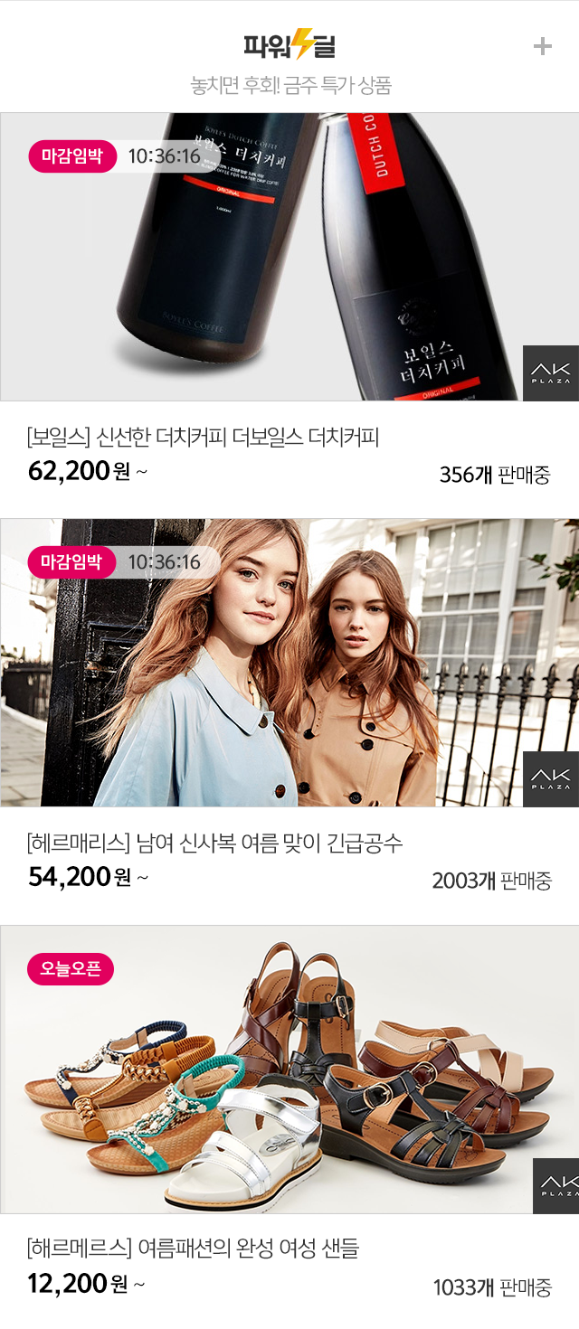
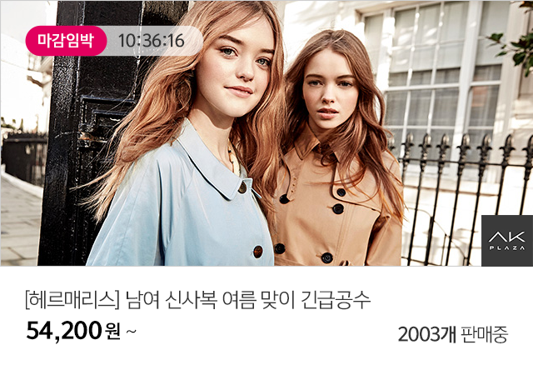
01메인 - 파워딜
360
C
1
 | font | size | color | align
1 | bold | 9 | #fff | Center
2 | bold | 10 | #333 | Center
3 | regular | 12 | #333 | Left
4 | bold | 13 | #000 | Left
5 | Bold | 11 | #333 | Right
6 | regular | 11 | #333 | Right
C
160
E
130
227
D
30
C
30
1
227
65
15
107
15
A
1
B
2
18
227
50
15
11
18
3
18
4
5
6
13
18
15
No. | Contents | Size (w x h) | 파일명/Color | Source | 비고 | 정렬
A | Tag bg | 200x72 | #e2005e |  | Round : 18px
B | Tag bg | 428x72 | #ffffff |  | Opacity : 70% / Round : 18px
C | BG Line | 1440x4 | #cecece
D | Ak logo | 120x120 | list_ak_logo.png
E | Img area | 1440x640

Slide 5
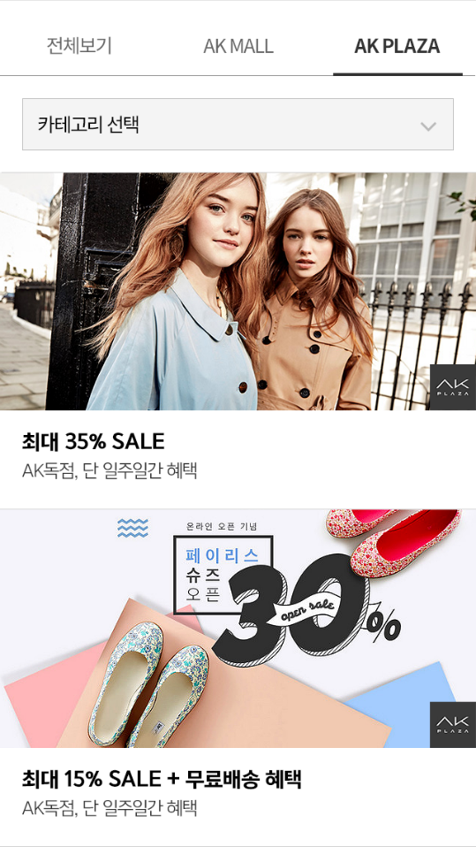

03기획코너_03기획전
360
360
 | font | size | color | align
1 | Bold | 13 | #000 | left
2 | Regular | 12 | #333 | Left
A
1
160
B
226
12
19
1
19
2
65
15
15
No. | Contents | Size (w x h) | 파일명/Color | Source | 비고 | 정렬
A | Line | 1440x4 | #d2d2d2
B | Img area | 1440x640
C

Slide 6
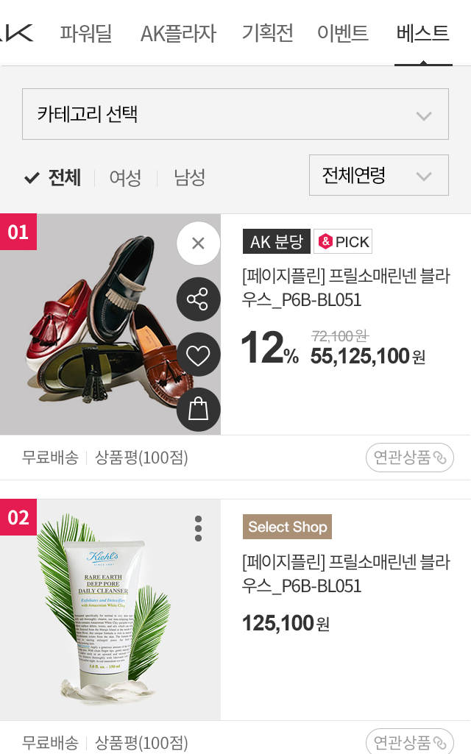

03기획코너_07베스트
360
 | font | size | color | Align
1 | bold | 13 | #fff | center
2 | regular | 12 | #fff | Center
25
125
210
1
B
A
25
E
150
183
10
A
1
30
A
F
10
1
1
10
C
2
D
17
7
15
46
40
2
No. | Contents | Size (w x h) | 파일명/Color | Source | 비고 | 정렬
A | Line | 1440x4 | #e5e5e5
B | Number box | 100x100 | #e51c52
C | Tag bg | 184x68 | #333333
D | img | 160x68 | tag_pick.png
E | Img area | 600x600
F | area | 1440x40 | #fff

Slide 7







03기획코너_07베스트
360
 | font | size | color | align
1 | regular | 12 | #333 | left
2 | Arial bold | 30/13 | #333 | left
3 | regular 숫자Arial | 10 | #999 | left
4 | bold 숫자Arial | 15 | #333 | left
5 | regular | 11 | #333 | left
1
10
17
17
7
1
16
16
150
10
10
183
2
3
12
30
4
5
18
 | Font effect
3 | Strikethrough
4
5
18
10
10
할인률 있을때
할인률 없을때
1
30
30
5
A
B
30
8
B
30
8
B
30
C
8
B
30
No. | Contents | Size (w x h) | 파일명/Color | Source | 비고 | 정렬
A | Btn | 120x120 | list_btn_menu.png
B | Btn | 120x120 | list_btn_close / share / like / bag.png
C | Btn | 120x120 | List_btn_like_on.png

Slide 8

03기획코너_07베스트
360
15
15
 | font | size | color | align
1 | regular | 11 | #666 | Left
60
30
1
B
20
5
1
5
183
A
10
10
No. | Contents | Size (w x h) | 파일명/Color | Source | 비고 | 정렬
A | Line | 4x40 | #dddddd
B | btn | 240x80 | btn_link.png

Slide 9
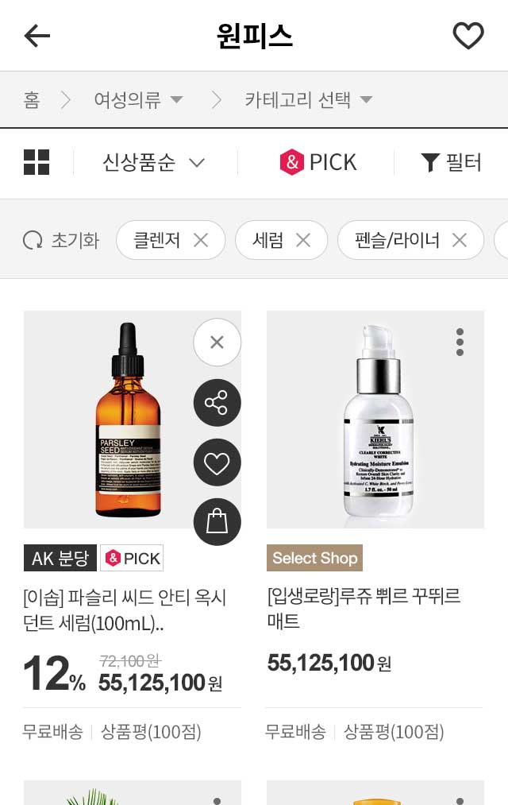
02스토어_02중카테고리_01리스트_03바둑판형
360
157
 | font | size | color | align
1 | regular | 12 | #333 | Left
2 | Arial bold | 30/13 | #333 | left
3 | regular 숫자Arial | 10 | #999 | left
4 | Bold 숫자Arial | 15 | #333 | left
5 | regular | 11 | #333 | left
6 | regular | 11 | #666 | left
B
157
 | Font effect
3 | Strikethrough
302
10
17
7
1
16
16
16
10
10
157
16
157
2
3
12
30
4
5
18
4
5
18
8
15
15
A
1
6
30
할인률 있을때
할인률 없을때
태그 없을때
No. | Contents | Size (w x h) | 파일명/Color | Source | 비고 | 정렬
A | Line | 628x4 | #e5e5e5
B | Img area | 628x628

Slide 10
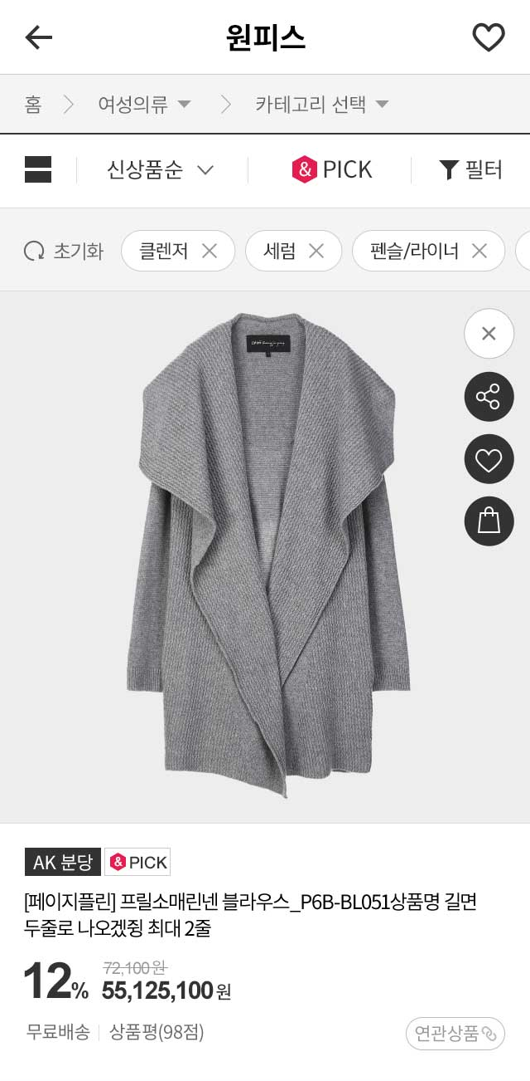

02스토어_02중카테고리_01리스트_02갤러리형
360
10
 | font | size | color | Align
1 | regular | 12 | #000 | left
2 | Arial bold | 30/13 | #333 | left
3 | Regular 숫자Arial | 10 | #999 | left
4 | Bold 숫자Arial | 15 | #333 | left
5 | regular | 11 | #333 | left
6 | regular | 11 | #666 | left
30
5
B
144
A
1
360
 | Font effect
3 | Strikethrough
531
1
A
15
15
15
17
7
16
1
16
170
10
3
12
30
2
4
5
18
8
C
1
20
30
6
A
1
No. | Contents | Size (w x h) | 파일명/Color | Source | 비고 | 정렬
A | Line | 1440x4 | #e5e5e5
B | Img area | 1440x1440
C | Line | 1320x4 | #e5e5e5

Slide 11
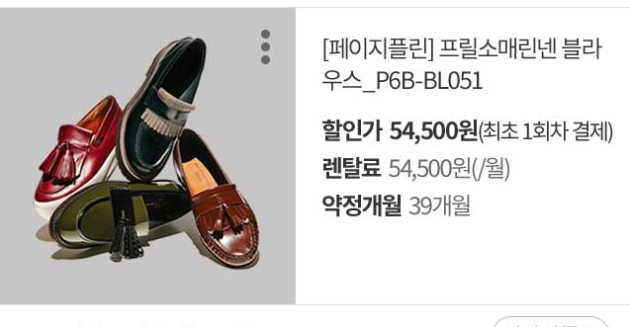
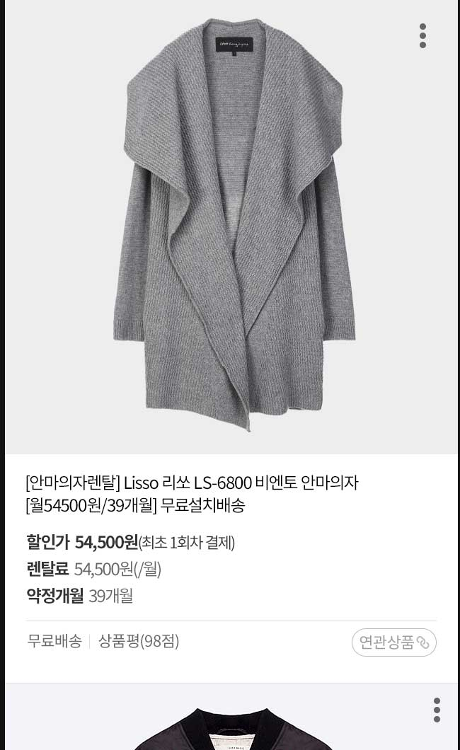
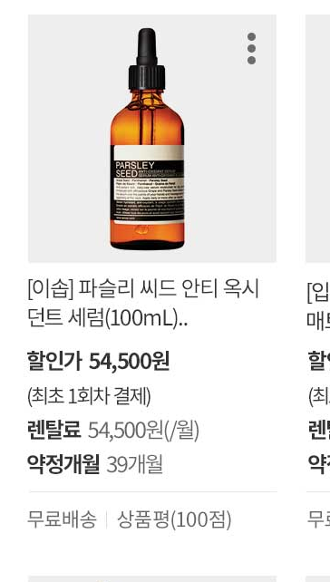
02스토어_02중카테고리_02상품케이스_02렌탈
15
 | font | size | color | align
1 | regular | 12 | #333 | Left
2 | Bold | 12 | #333 | Left
3 | regular | 11 | #333 | Left
4 | bold | 12 | #333 | Left
5 | regular | 12 | #666 | Left
10
1
1
16
16
10
2
3
19
150
4
5
19
1
4
5
19
1
15
157
16
360
157
16
10
15
16
10
15
1
19
16
19
16
10
19
19
19
19
1
A
5
19
30
B
8
1
30
16(소구 사이 간격)
20
No. | Contents | Size (w x h) | 파일명/Color | Source | 비고 | 정렬
A | Line | 628x4 | #e5e5e5
B | Line | 1320x4 | #e5e5e5

Slide 12
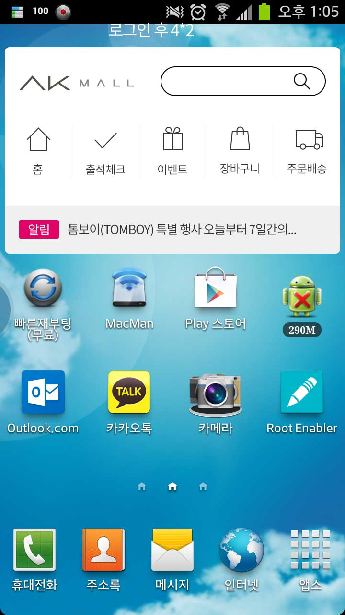







15위젯
5
350
5
15
120
28
172
15
 | font | size | color | align
1 | regular | 12 | #333 | Center
2
3
4
5
A
20
B
C
31
28
215
58
28
50
위젯 사이즈 4x2
1
18
16
D
18
F
57
69
1
69
1
70
1
69
1
69
4
E
25
18
10
1
No. | Contents | Size (w x h) | 파일명/Color | Source | 비고 | 정렬
A | bg | 1440x860 | #ffffff |  | Round : 10px
B | Logo | 480x124 | widget_logo.png
C | Input box | 688x124 | #ffffff |  | Stroke : #000000 / 2px Round : 15px
D | btn | 72x72 | widget_search.png
E | Icon | 120x100 | icon_home / check / event / bag / car.png |  |  | Center / middle
F | Line | 4x228 | #d8d8d8

Slide 13
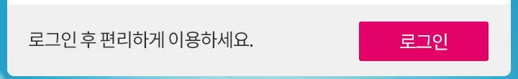
15위젯
5
350
5
 | font | size | color | align
1 | regular | 13 | #fff | center
2 | regular | 13 | #333 | left
3
4
5
로그인 후
15
215
50
A
1
2
20
15
15
42
243
45
5
로그인 전
C
11
2
B
1
28
11
15
90
No. | Contents | Size (w x h) | 파일명/Color | Source | 비고 | 정렬
A | tag | 168x80 | #e20167 |  | Round : 2px
B | btn | 360x112 | #e20167 |  | Round : 2px
C | bg | 1400x200 | #efefef |  | 위젯 전체 bg에서 하단 기준으로 높이 200px만큼 color 적용

Slide 14
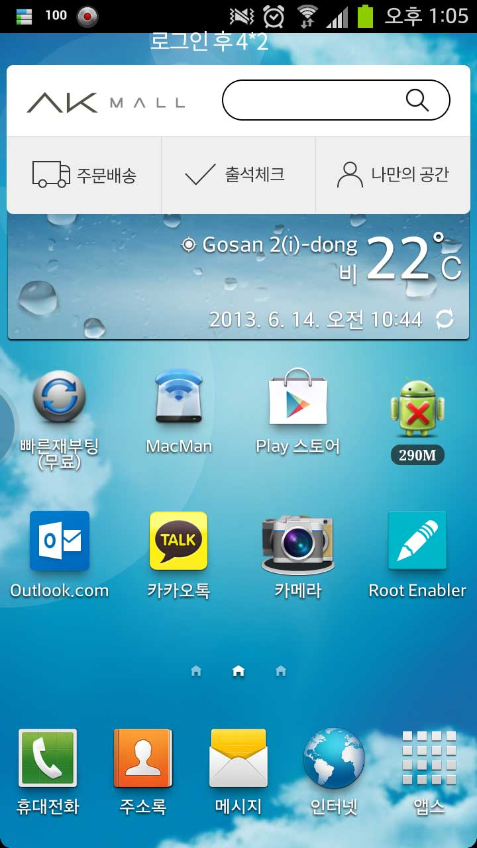



15위젯
5
350
5
 | font | size | color | align
1 | regular | 13 | #333 | center
2
3
4
5
위젯 사이즈 4x1
113
A
52
B
1
C
60
1
1
116
116
116
G
D
1
E
F
25
5
5
5
Icon + text = 116 기준으로 middle
No. | Contents | Size (w x h) | 파일명/Color | Source | 비고 | 정렬
A | bg | 1400x452 | #ffffff |  | Round : 10px
B | Line | 1400x4 | #d8d8d8
C | Bg | 1400x232 | #efefef |  | 위젯 전체 bg에서 하단 기준으로 높이 116px만큼 color 적용
D | Icon | 120x100 | icon_car.png
E | Icon | 120x100 | icon_check.png
F | Icon | 120x100 | icon_my.png
G | Line | 4x232 | #d8d8d8

Slide 15
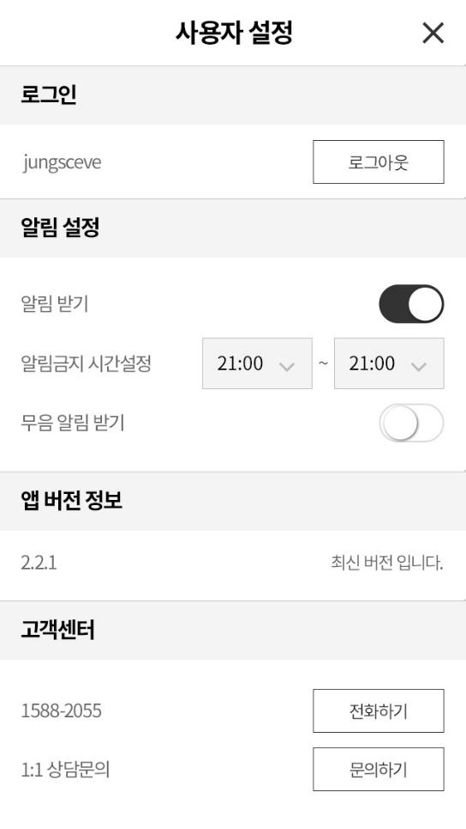


10설정
360
 | font | size | color | align
1 | bold | 18 | #000 | Center
2 | bold | 15 | #000 | Left
3
4
45
1
40
1
40
1
C
45
15
15
1
40
A
1
2
B
40
1
40
15
15
15
290
15
No. | Contents | Size (w x h) | 파일명/Color | Source | 비고 | 정렬
A | Line | 720x2 | #CCC
B | BG | 720x80 | #F4f4F4
C | Btn(menu) | 30x30 | btn_exit.png |  |  | Right/Middle

Slide 16

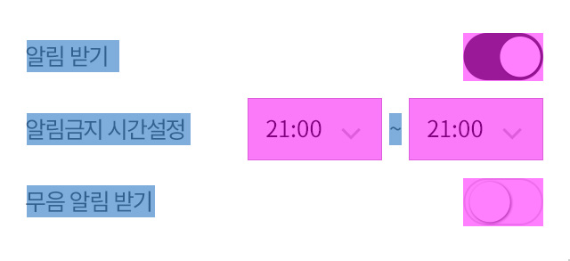




10_설정_01.psd
360
 | font | size | color | align
1 | Regular | 13 | #666 | Left
2 | Regular | 12 | #333 | Center
3 | Regular | 13 | #000 | Left
4 | Regular | 13 | #666 | Left
5
45
15
1
1
A
40
2
30
1
15
40
15
90
15
B
15
1
1
27
40
75
4
4
75
10
1
3
C
35
1
4
10
40
1
B
27
15
15
15
15
290
15
D
35
32
No. | Contents | Size (w x h) | 파일명/Color | Source | 비고 | 정렬
A | Btn | 180x60 | Bg color : #FFF Storke : 1px, #bbb |  |  | Right/Middle
B | Switch |  | bg #23294b |  | 기본 시스템 스위치 on color #23294b off color #ffffff | Right/Middle
C | SelectBox | 150x70 | Bg color : #F4F4F4 Storke : 1px, #bbb |  |  | Right/Middle
D | Select Btn | 64x70 | btn_select.png |  |  | Right/Middle

Slide 17

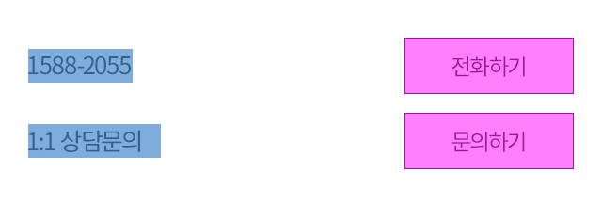
10_설정_01.psd
360
 | font | size | color | align
1 | Regular | 13 | #666 | Left
2 | Regular | 12 | #666 | Right
3 | Regular | 13 | #333 | Center
4
5
45
1
2
15
40
1
18
1
15
15
15
40
A
15
1
3
30
1
10
40
1
30
1
30
40
15
15
15
290
15
No. | Contents | Size (w x h) | 파일명/Color | Source | 비고 | 정렬
A | Btn | 180x60 | Bg color : #FFF Storke : 1px, #bbb |  |  | Right/Middle
B
C
D

Slide 18
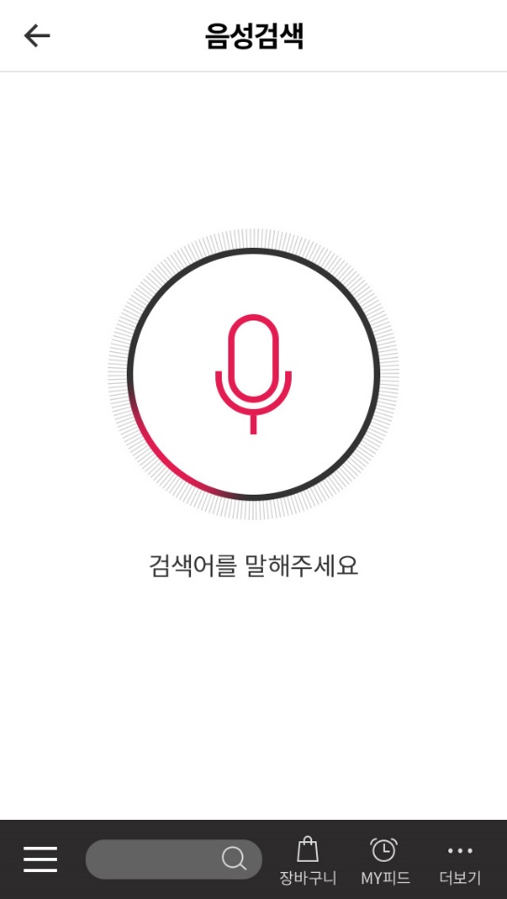




10_설정_01.psd
30
360
 | font | size | color | align
1 | Regular | 16 | #333 | Middle
2
3
4
5
45
184
1
yy
A
184
221
yy
20
1
17
48
B
76
No. | Contents | Size (w x h) | 파일명/Color | Source | 비고 | 정렬
A | IMG | 368x368 | search_bg_line.png
B | IMG | 96x152 | voice_off/on.png
C
D

Slide 19
11_팝업
360
 | font | size | color | align
1 | Regular | 13 | #e51c52 | Middle
2 | Regular | 13 | #333 | Middle
3
4
5
yy
184
1
1
80
yy
2
30
30
No. | Contents | Size (w x h) | 파일명/Color | Source | 비고 | 정렬
A
B
C
D

